Slide 1
DSGVO
Ein wirksamer Schutz der Persönlichkeitsrechte europ. Bürger?

Slide 2
Inhalt
Grundlagen und Begriffserklärungen
1.1 Notwendigkeit einheitlicher Datenschutzbestimmungen
1.2 Konzept “Datenschutz“
1.3 Begriffserklärungen
1.4 Die Grundlagen der Datenschutzgrundverordnung
2. Historischer Abriss - Vorläufer und Nachfolger
2.1 Anfänge datenschutzrechtlicher Überlegungen
2.2 1981 - Konvention 108
2.3 1995 - Directive 95/46/EC – Data Protection Directive
2.4 2002 - Directive 2002/58/EC – ePrivacy Directive
2.5 2016 - General Data Protection Regulation – GDPR/DSGVO
2.6 ePrivacy Regulation – Ausblick in die Zukunft

Slide 3
Inhalt
1
2
Wirkungsbeispiele 3.1 Veränderung der NutzerInnen-Erfahrung anhand des Beispiels Cookie Consent und Verfügbarkeit von nicht-europäischen Seiten für EWR BürgerInnen 3.2 Schutz persönlicher Nutzungsdaten trotz von Facebook Pixel und Google Analytics 3.3 Übermäßiger Datenschutz anhand des Wirkungsbeispiels „Anruf-Paradoxon“ 3.4 Allumfassende Nutzerinformationsbefugnis (9-Seiten-Anfrage)
Auswirkungen der Datenschutzgrundverordnung auf den Schutz personenbezogener Daten aus verschiedenen Perspektiven 4.1 Rechtsbewusstsein von Unternehmen 4.2 Rechtsbewusstsein von BürgerInnen 4.3 Länderspezifische Unterschiede: Deutschland vs. Österreich
5. Fazit
Notes:
3. Wirkungsbeispiel zB Wiener Wohnen → Keine E-Mail Adressen

Slide 4
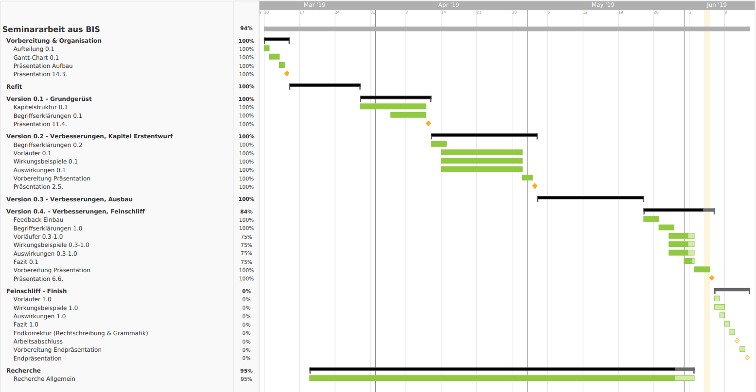
Gantt-Chart

